Slide 1
Управленческие команды и командообразование.

Slide 2
Вводные тезисы.
не учить, а открыть…
определенный кредит доверия…
максимальное понимание актуальности вопроса…

Slide 3
История о…
Вопрос:
Что не было предпринято
в последнем случае?

Slide 4
Тезис первый: эффект Рингельмана
Эффект Рингельмана — явление сокращения продуктивности индивидуумов по мере возрастания группы, в которой те функционируют. Был впервые описан
Максом Рингельманом,
французским профессором, в 1913 году.

Slide 5
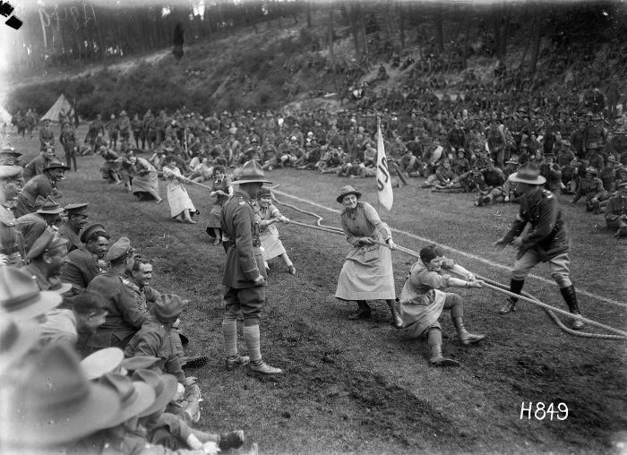
Когда я рассчитываю сам на себя, я прилагаю максимум усилий. А в группе можно и сэкономить силы.

Slide 6
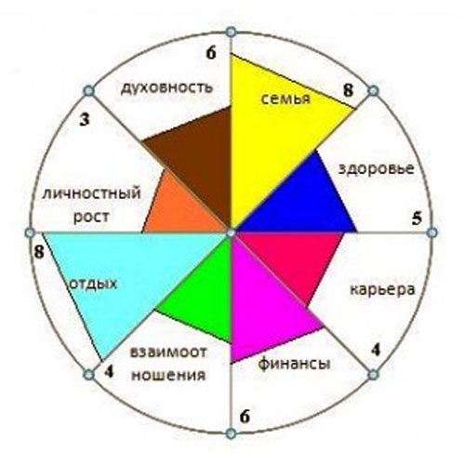
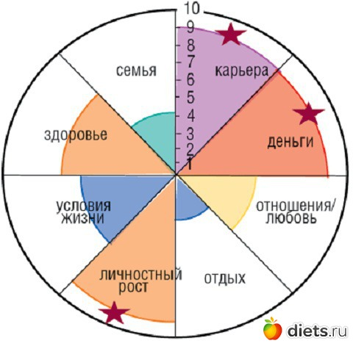
Тезис второй: соотношение работы и личной жизни.

Slide 7
Каково соотношение персоналий относительно данного тезиса?

Slide 8
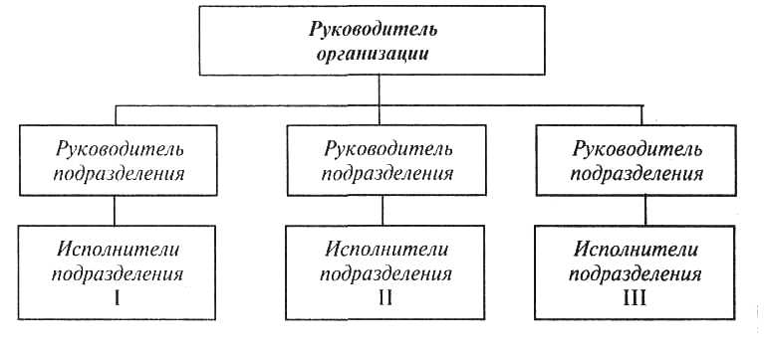
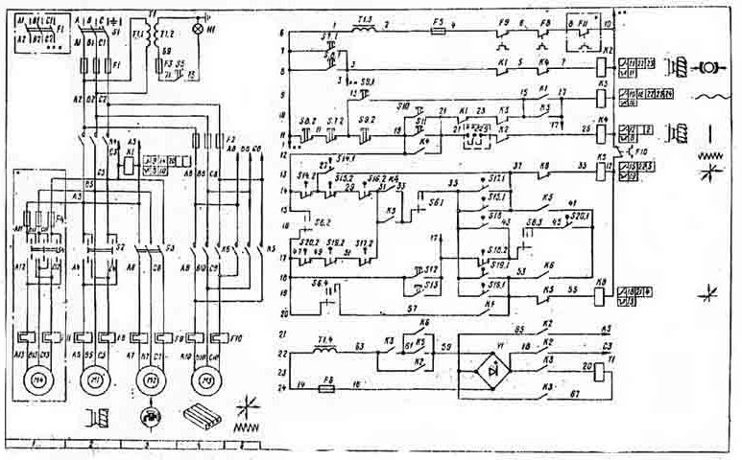
Тезис третий: принятие решений и виды контроля.

Slide 9
Контроль.
Вертикальный контроль – приводит к дефициту времени и «ситуации пожарного».
Горизонтальный контроль – приводит к «конфликту», увеличивает поле деятельности сотрудников.

Slide 10
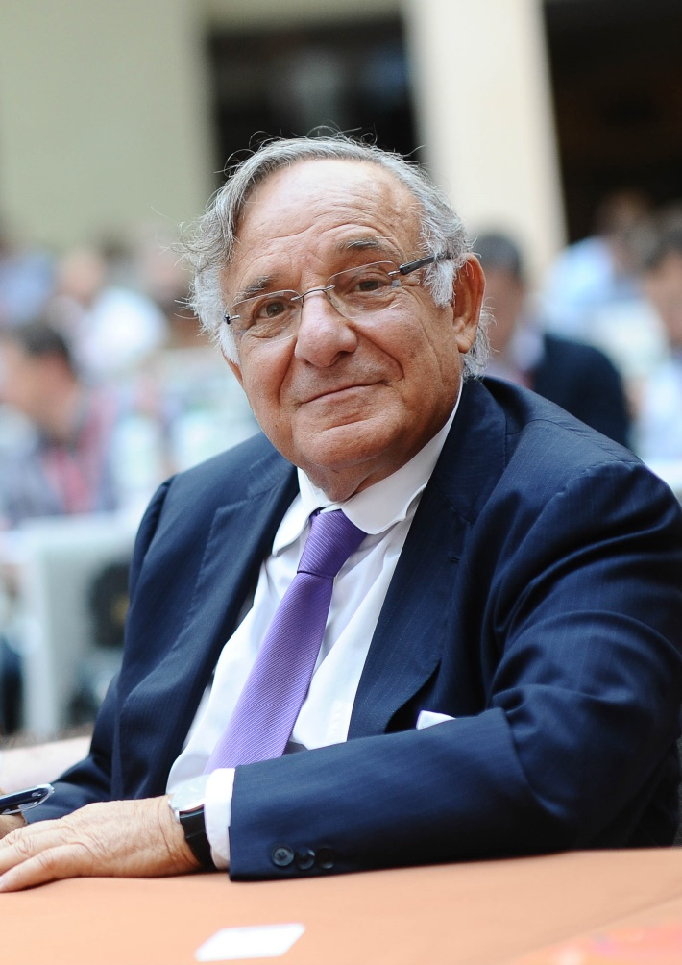
Гуру менеджмента.
Ицха́к Кальдеро́н Ади́зес -израильский и македонский писатель, один из экспертов в области повышения эффективности ведения бизнеса и правительственной деятельности.

Slide 11
Функции менеджмента.
4 основных функции:
производство результатов,
администрирование,
новаторство,
интеграция.
Аббревиатура – ПАНИ.

